Slide 1
PLANET ZEMLJA
Mjesno i pojasno vrijeme

Slide 2
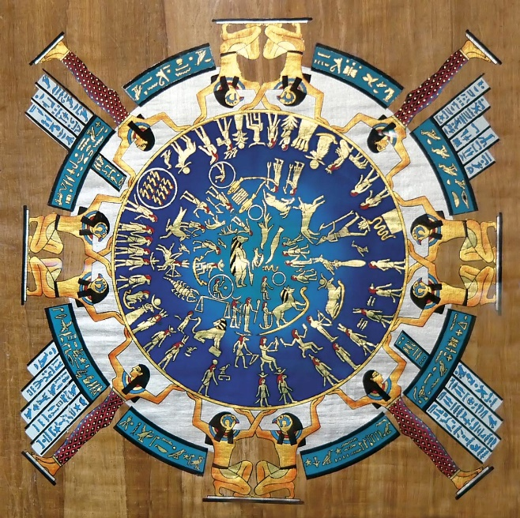
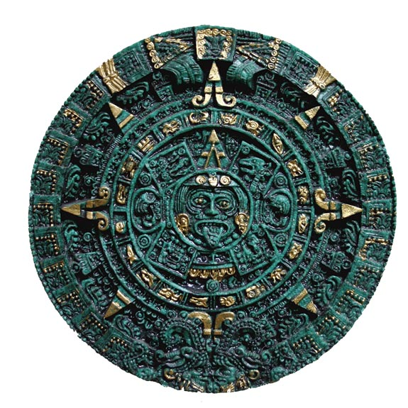
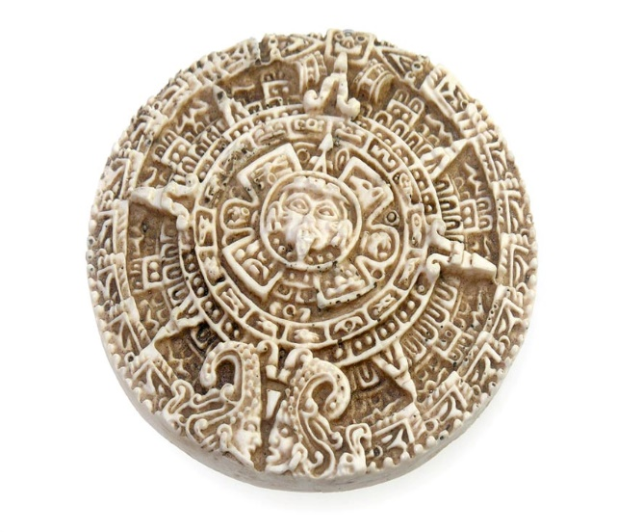
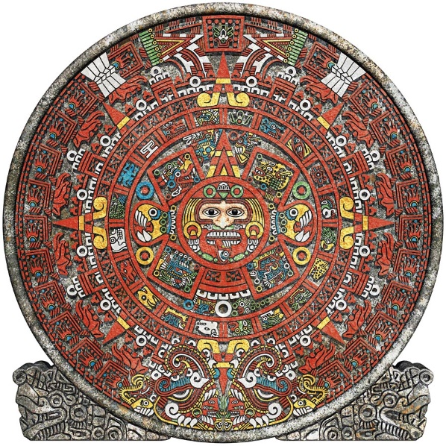
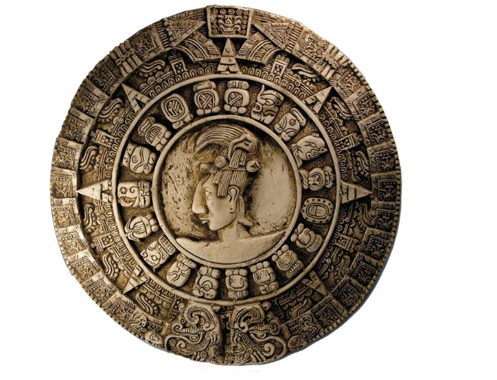
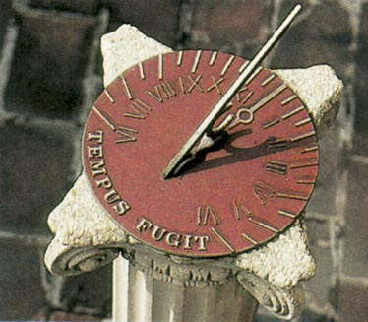
Ljudi su još u davno doba počeli mjeriti vrijeme. Stare su civilizacije poznavale kalendar.

Slide 3
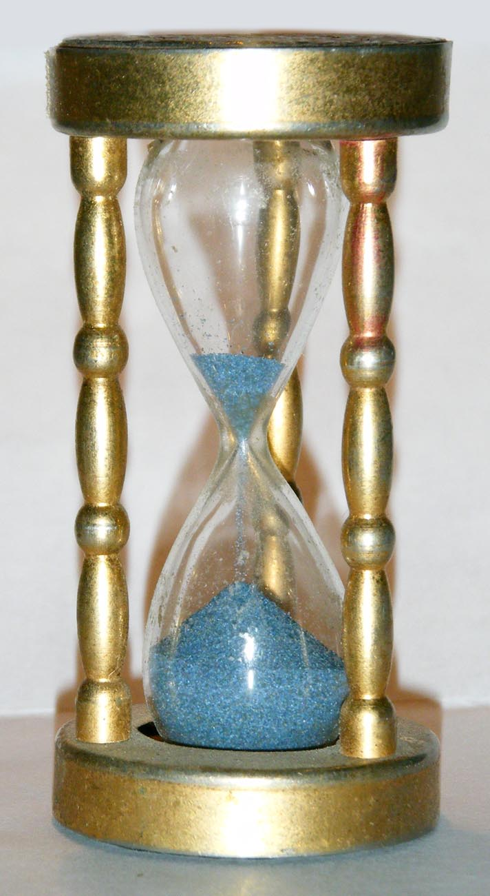
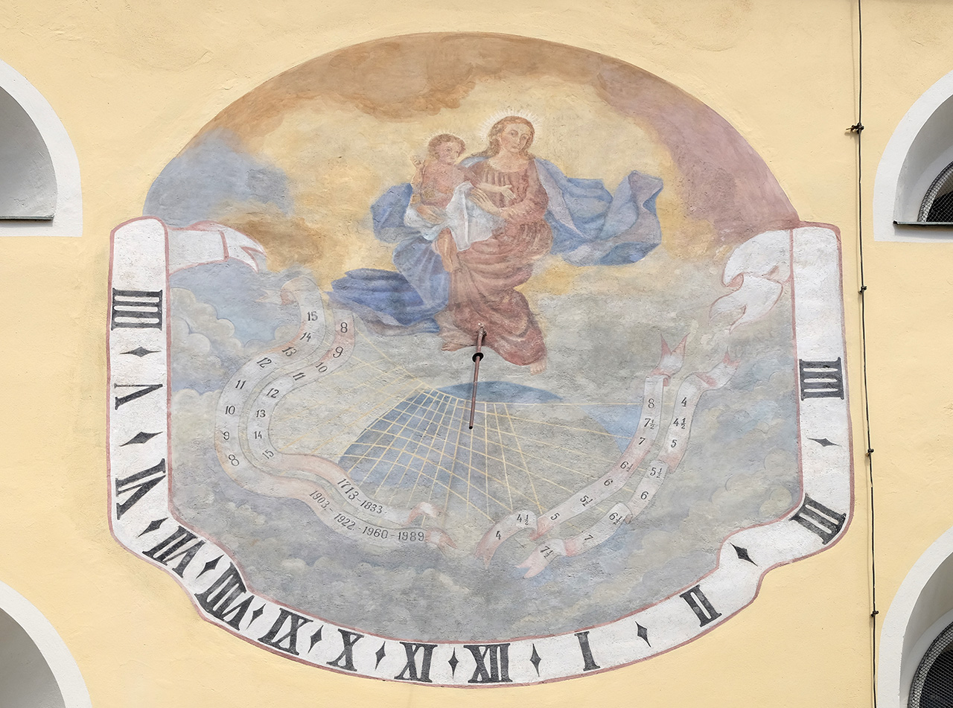
Mjerenje vremena
Dan, tjedan, mjesec i godina jedinice su za mjerenje vremena koje su određene prema prividnom kretanju Sunca i drugih nebeskih tijela
Sunčev dan- vrijeme između dvaju uzastopnih podneva
( ravnajući se po Suncu )
- traje 24 sata

Slide 4
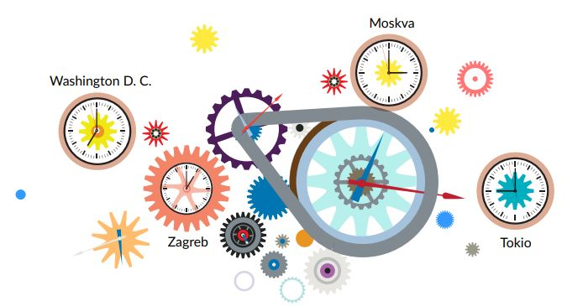
Mjesno vrijeme
Mjesno vrijeme- vrijeme koje neko mjesto ima s obzirom na podnevnik na kojemu se nalazi (odnosno položaj Sunca)

Slide 5
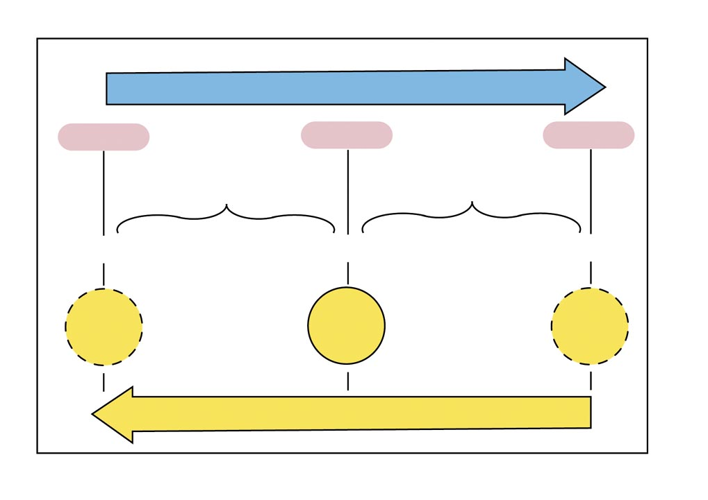
Ponovimo...
U kojem se smjeru okreće Zemlja?
Od zapada prema istoku!
VRTNJA ZEMLJE
ZAPAD
ISTOK
PRIVIDNO KRETANJE SUNCA
Da li će u istočnijim gradovima podne doći ranije ili kasnije nego u zapadnijim gradovima?

Slide 6
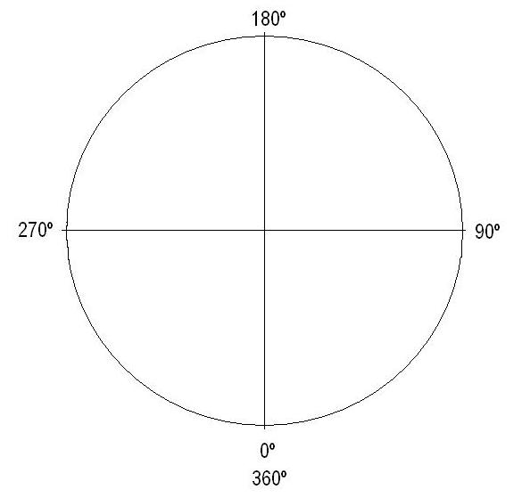
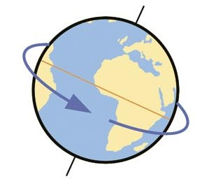
Zemlje ima oblik kugle!
Puni krug ima 360º
Koliko Zemlji treba da se okrene za puni krug?
<<<<<<<<<
Prisjetimo se rotacije!
Dan traje 24 h!

Slide 7
Stoga...
Za 24 sata Zemlja će se okrenuti za puni krug, odnosno 360 º!
Malo matematike...
Za koliko se onda stupnjeva Zemlja okrene za jedan sat?
360 º : 24h = 15 º
- u jednom satu Zemlja će se okrenuti za 15 º !
A koliko će vremena Zemlji trebati da se okrene za 1 º ?
1 sat ima 60 minuta!
24 x 60 = 1440
24 sata imaju 1440 minuta!

Slide 8
Odnosno, Zemlji treba 1440 minuta da bi napravila puni krug (360 º)!
Da bi se pomaknula za 1 º treba joj:
1440 : 360 = 4 minute
Mjesto koje je 1 º istočnije od određenog podnevnika ima podne po mjesnom vremenu 4 minute prije, a ako je zapadnije, 4 minute poslije.
VRTNJA ZEMLJE
1º
0º
1º
11 h 56 min
12 h
12 h 04 min
PRIVIDNO KRETANJE SUNCA

Slide 9
Pojasno vrijeme
Međutim danas se ne ravnamo prema mjesnom vremenu.
Što mislite zašto?
Vremenski pojasevi
Potkraj 19 st.
Vremenska razlika susjednih pojasa je jedan sat.
Vrijeme unutar pojasa se ravna prema mjesnom vremenu podnevnika u sredini pojasa.
Prema zapadu oduzimamo!
Prema istoku dodajemo!
Vremenskih pojasa ima ukupno 25!

Slide 10
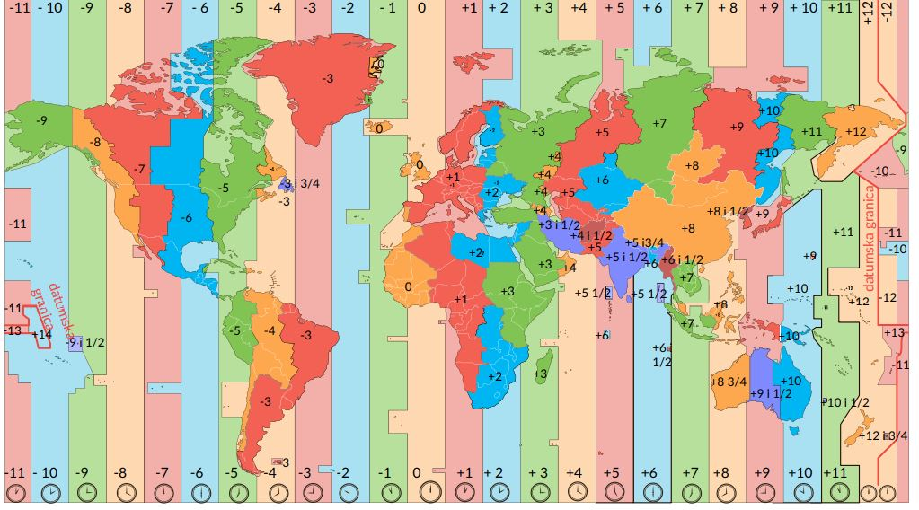
Geografska karta vremenskih pojaseva

Slide 11
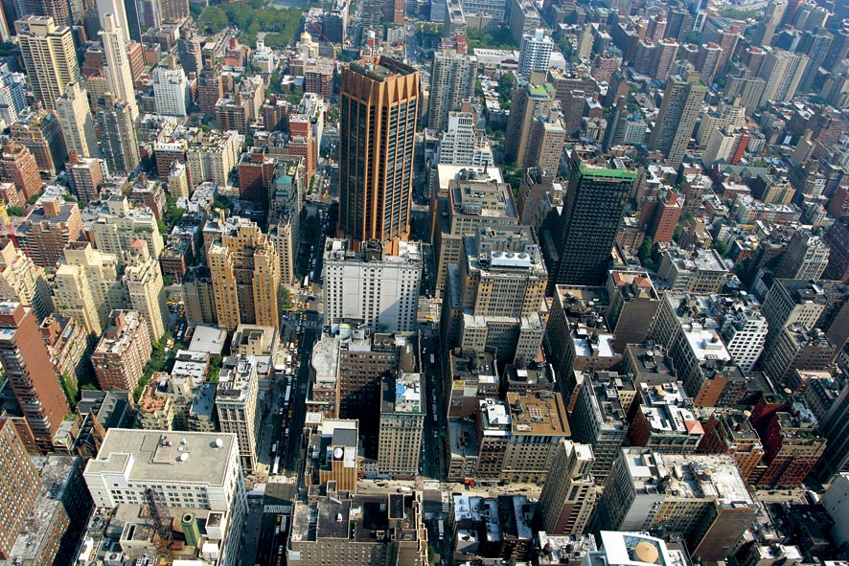
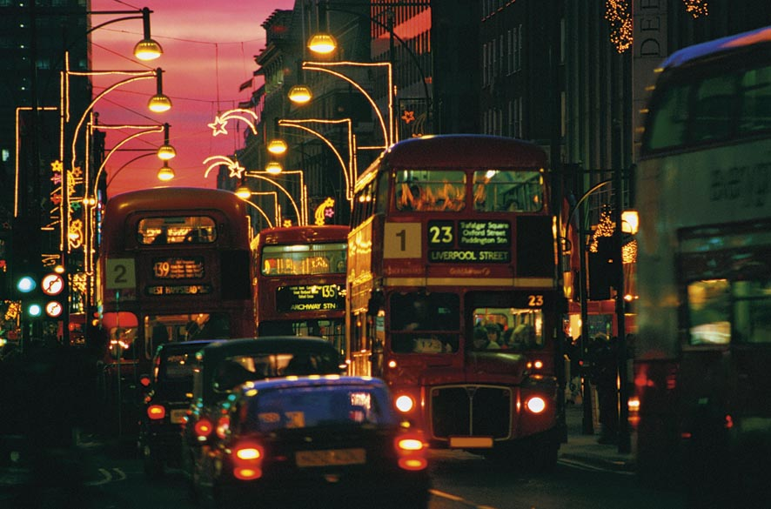
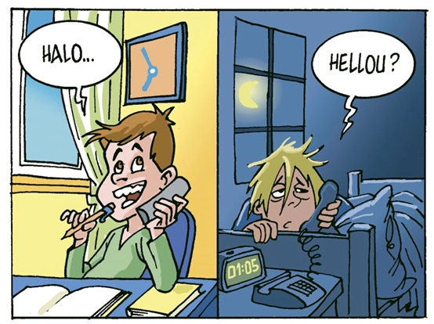
Ako je u New Yorku 16 h, koliko će sati biti u Londonu?

Slide 12
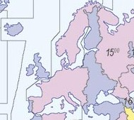
Da li na zemljovidu vremenskih pojasa primjećujete da granice vremenskih pojasa nisu pravilne i zašto?
Prilagođavaju se granicama država!
Greenwich
GMT
Srednjoeuropsko vrijeme
Zapadnoeuropsko vrijeme

Slide 13
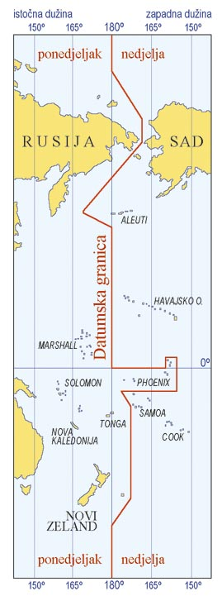
Datumska granica
Duž podnevnika (180º)
Pri prelasku datumske granice dodajemo dan idući u smjeru zapad!
Oduzimamo dan idući u smjeru istok!

